Slide 1
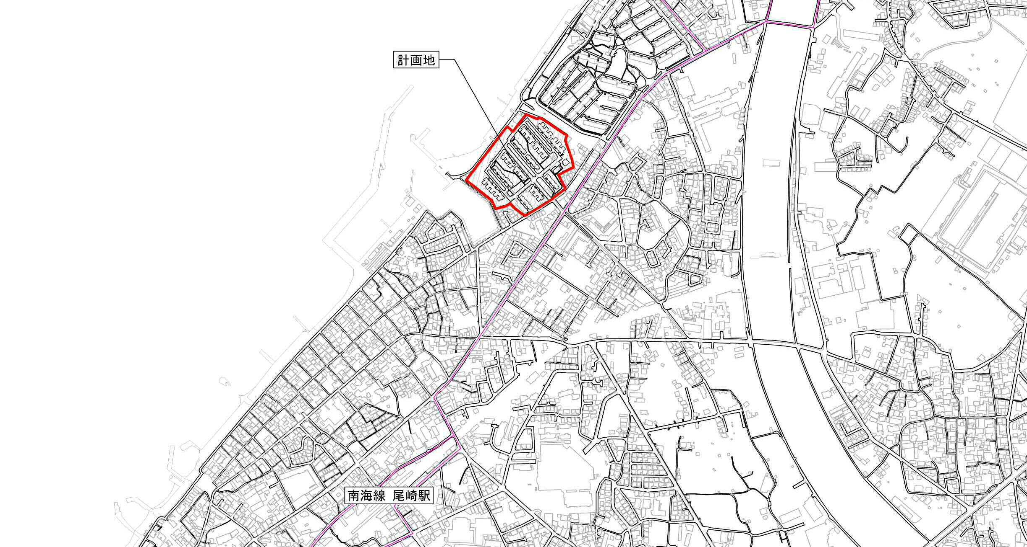
大阪府営阪南尾崎６丁目住宅建替事業
１.事業概要
高度経済成長期に建設された大量の府営住宅が一斉に更新時期を迎えることから計画的な対応が必要となっている。
本住宅は、大阪府営住宅ストック総合活用計画において「再編・整備」に位置付けており、建替事業により屋内外のバリアフリー化や断熱・省エネ性能の向上、周辺景観への配慮など良好な住宅及び住環境を整備することを目的としている。
２.住宅の現況
敷地面積：約2.94ha（うち建替対象 約2.94ha）
管理戸数：430戸（13棟）（うち建替対象430戸13棟）
構 造 ：RC造 5階建て
建設年度：昭和44年度
３.建替計画
敷地面積：約2.94ha（府営住宅敷地 約2.51ha、活用地 約0.43ha）
計画戸数：344戸（4棟）
構 造 ：RC造 7階～10階建て
用途地域：第一種中高層住居専用地域

Slide 2
景観形成の目標設定シートより抜粋
１．事業地の景観形成に関する指針や基準を確認する
事業地の景観計画等 | 景観行政団体名 | 大阪府
 | 景観計画名 | 大阪府景観計画
 | 景観計画区域名 | 大阪湾岸区域
景観計画区域に規定された景観形成の方針や規制内容（※該当の景観計画を確認し、主な規制内容を記載してください） | 建築物の概形 | 周辺のまちなみとの調和を大切にしつつも、湾岸において魅力的なものとなるよう景観づくりを行う。
 | 高さの最高限度 | ―
 | 壁面位置 | 適切な緑化や分節等により、単調にならないような工夫をするとともに、海辺、親水空間、幹線道路等からの見え方やスカイラインに配慮する。
 | 色彩 | 外壁及び屋根等の基調となる色彩は、海辺の景観と調和し、かつ、著しく派手なものとしない。 色彩基準（外壁・屋根基本色） ① Ｒ（赤）、ＹＲ（橙）系の色相の場合、彩度６以下、明度９未満 ② Ｙ（黄）系の色相の場合、彩度４以下、明度９未満 ③ その他の色相の場合、彩度２以下、明度９未満 ④ 無彩色の場合、明度９未満 ただし、次に掲げるものはこの限りでない。 ・外壁各面で１／３以下の面積でサブカラーとして使用する場合 ※サブカラーとは外壁基本色に対し補助的に用いるトーンの近い色彩であり、基本色との調和に配慮すること。 ・外壁各面で1／20以下の面積でアクセントカラーとして使用する場合 ※アクセントカラーとは、外壁の表情に変化をつける場合等に用いる強調色であり、サブカラーの面積と合計して１／３以下とすること。 ・着色していない石材、木材、土壁、レンガ、金属材、ガラス材等で仕上げた場合
 | その他 | ―
２．良好な景観形成に寄与した公共事業の事例を確認する
本事業の参考となる、良好な景観形成に寄与した公共事業の事例を確認（※他府県の事例でも良い） | 事例とした施設名 | 大阪府営田尻りんくう住宅、大阪府営泉南岡田住宅
 | （所在） | 泉南郡田尻町、泉南市

Slide 3
３．事業地周辺の景観の特徴を確認する
 | 事業地の立地特性や周辺のまちなみ・景観資源等の確認
 | 計画地周辺の地形上の特徴 |  | 大阪湾と車屋川に隣接
 | 計画地周辺の景観を構成する主な要素 |  | 北側の海、西側の漁港、北東側の車屋川
 | 計画地周辺の景観を構成する特徴 |  | 住宅地、府営住宅、UR（賃貸、分譲）住宅
 | 道路（沿道）から計画地までの景観上の特徴 |  | 北側の海に沿って、各住棟が南北軸に配置されている。
 | 計画地周辺の照明等、夜間景観の特徴 |  | 住宅の建替えのため、住戸の光と街灯程度の落ち着いた雰囲気
 | その他 ※地域の風土、歴史、文化等、景観形成に影響のある、地域の成り立ちに関する要素を記載
 | 事業地の周辺からの見え方の確認
 | 計画地を望む主な視点場 | 遠景 | 南海本線
 |  | 中景 | 府道鳥取吉見泉佐野線
 |  | 近景 | 尾崎漁港
 | 計画地の見え方 | 遠景 | 低層住宅群の合間から住棟が確認できる。
 |  | 中景 | 住棟及び団地内へのアプローチが確認できる。
 |  | 近景 | 住棟及び敷地全体が確認できる。

Slide 4
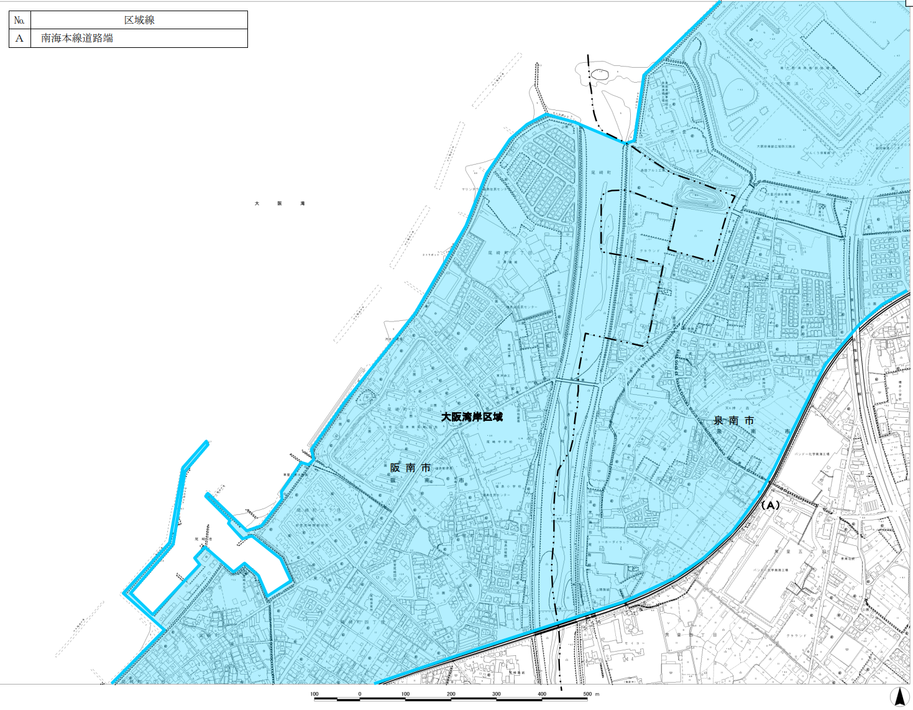
景観計画区域
（大阪湾岸区域）
計画地

Slide 5
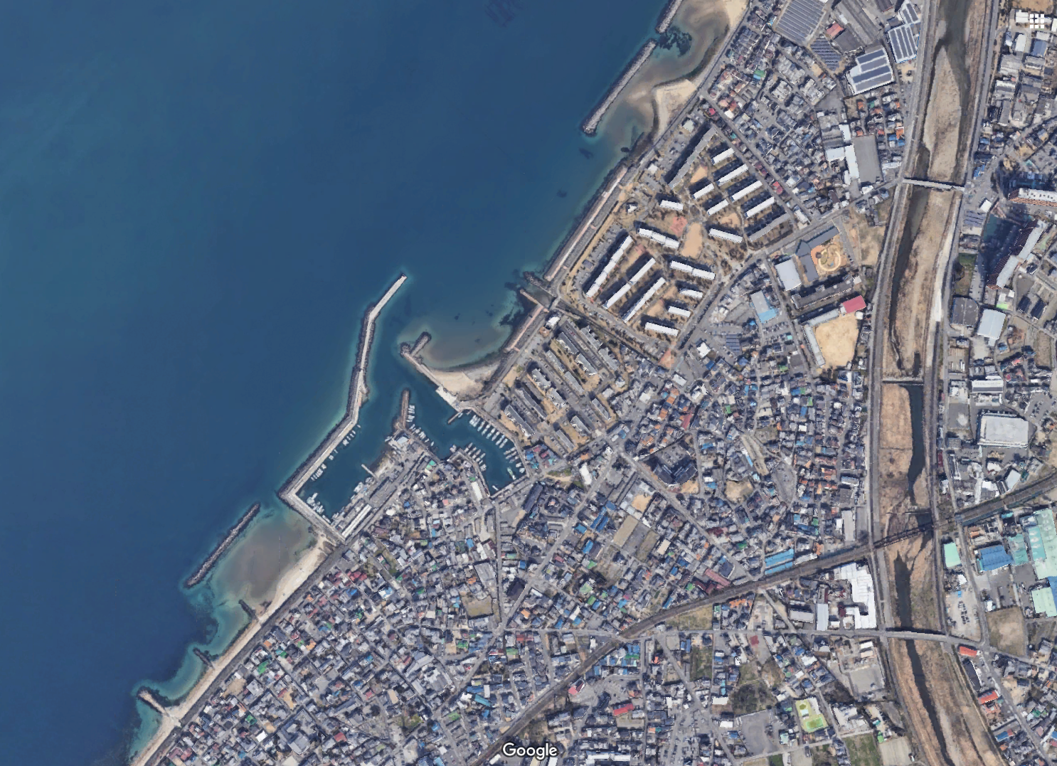
付近見取図
（航空写真）
UR泉南尾崎団地
計画地
車屋川
尾崎小学校
尾崎漁港
南海本線
男里川

Slide 6
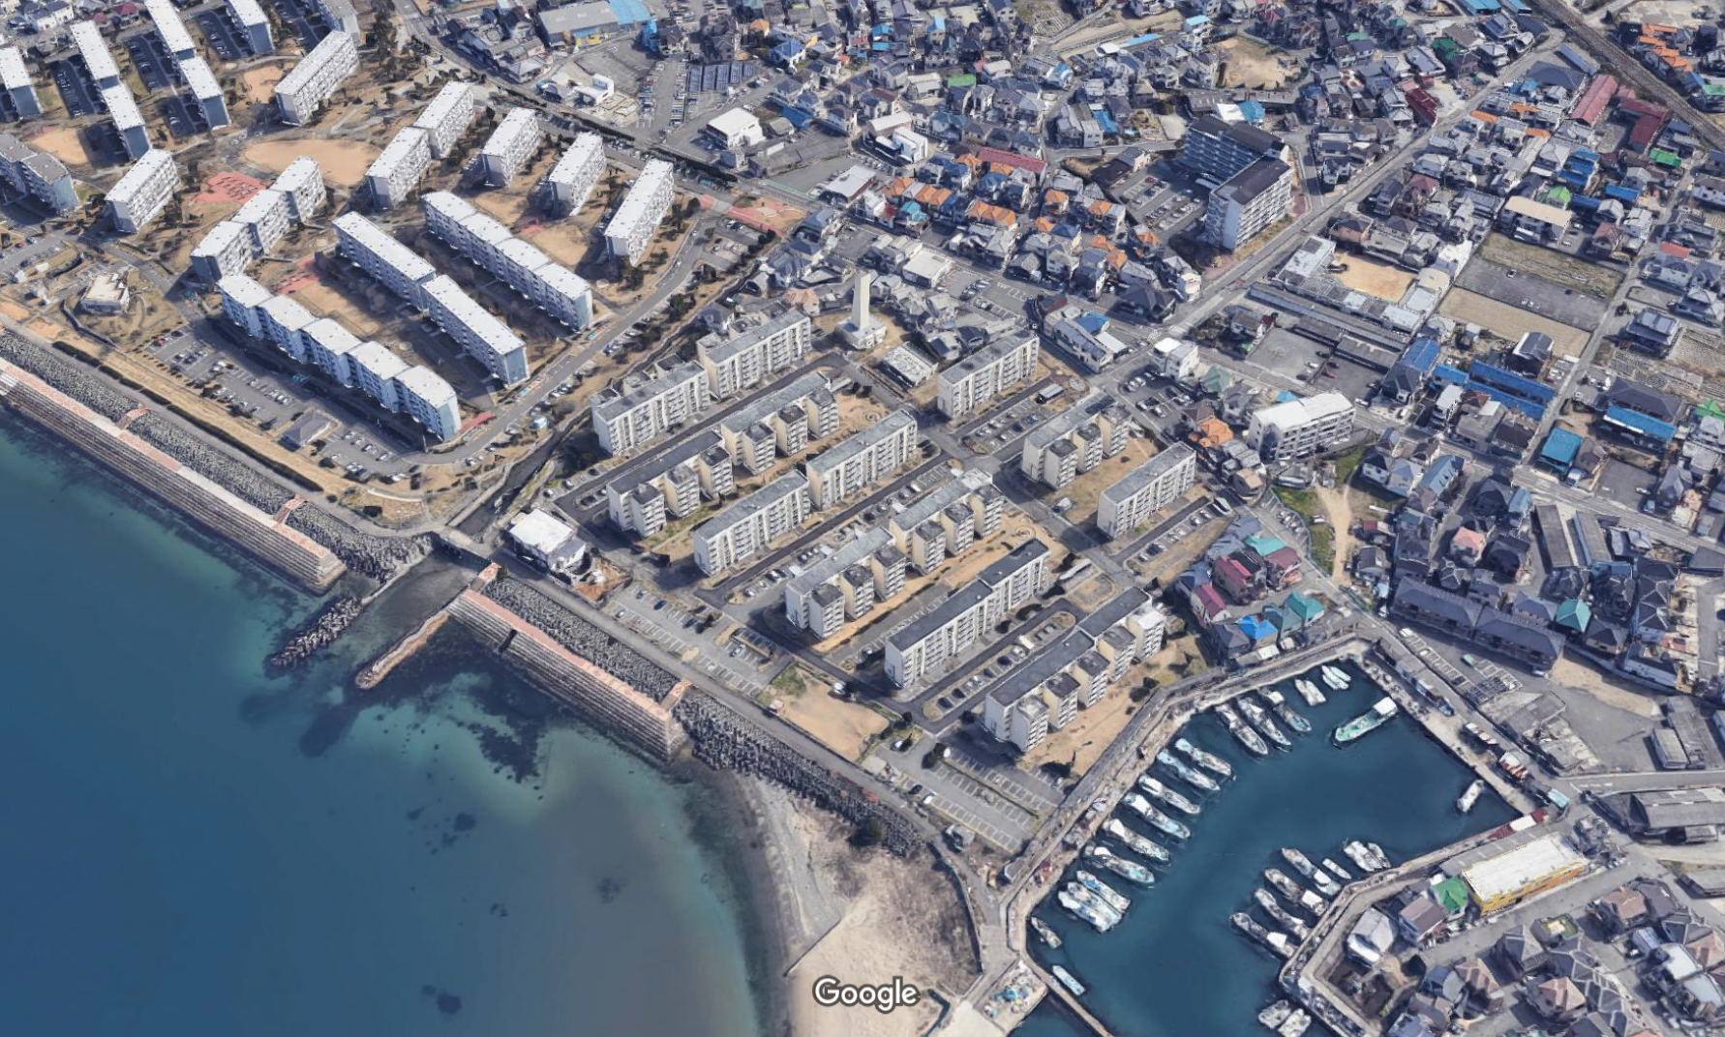
付近見取図3D
（航空写真）

Slide 7
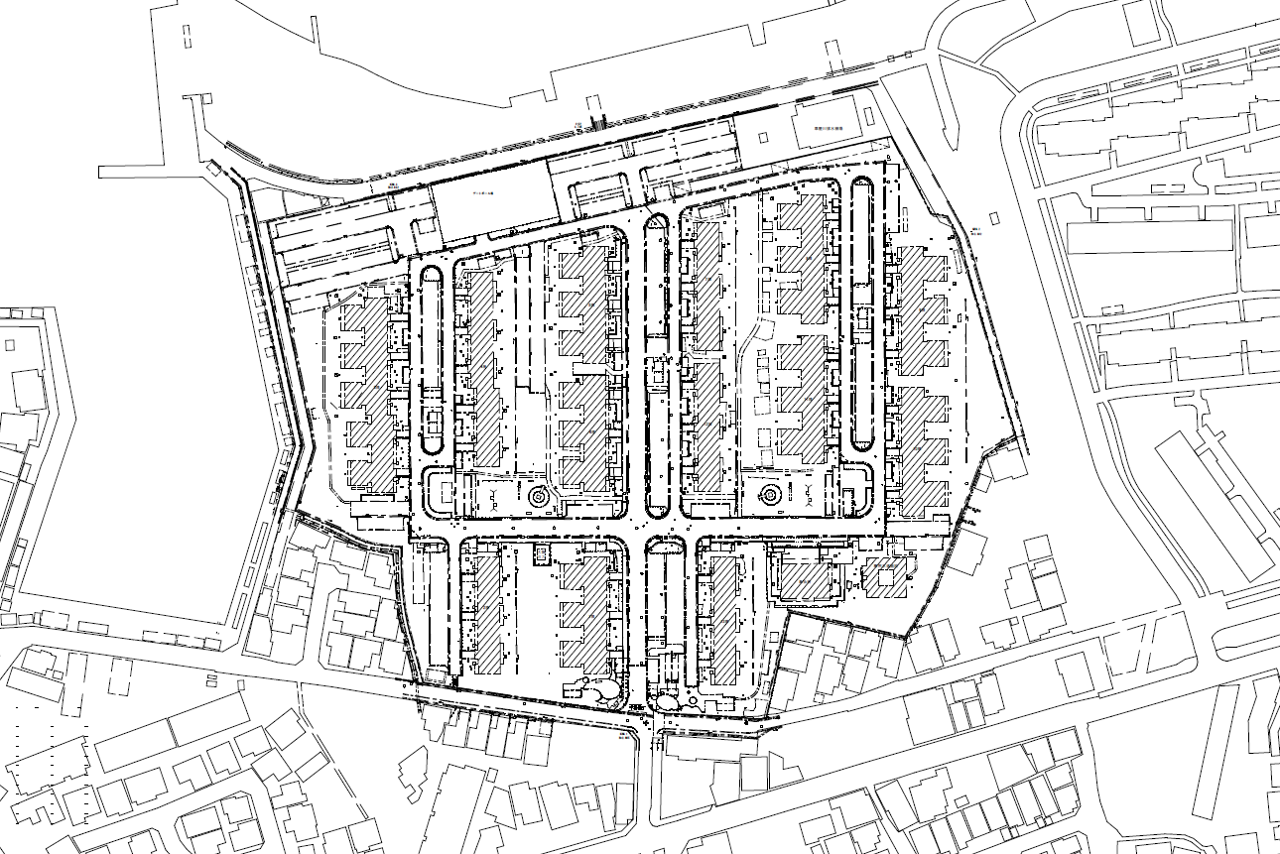
撮影位置
③
⑦
⑥
④
⑤
②
①

Slide 8
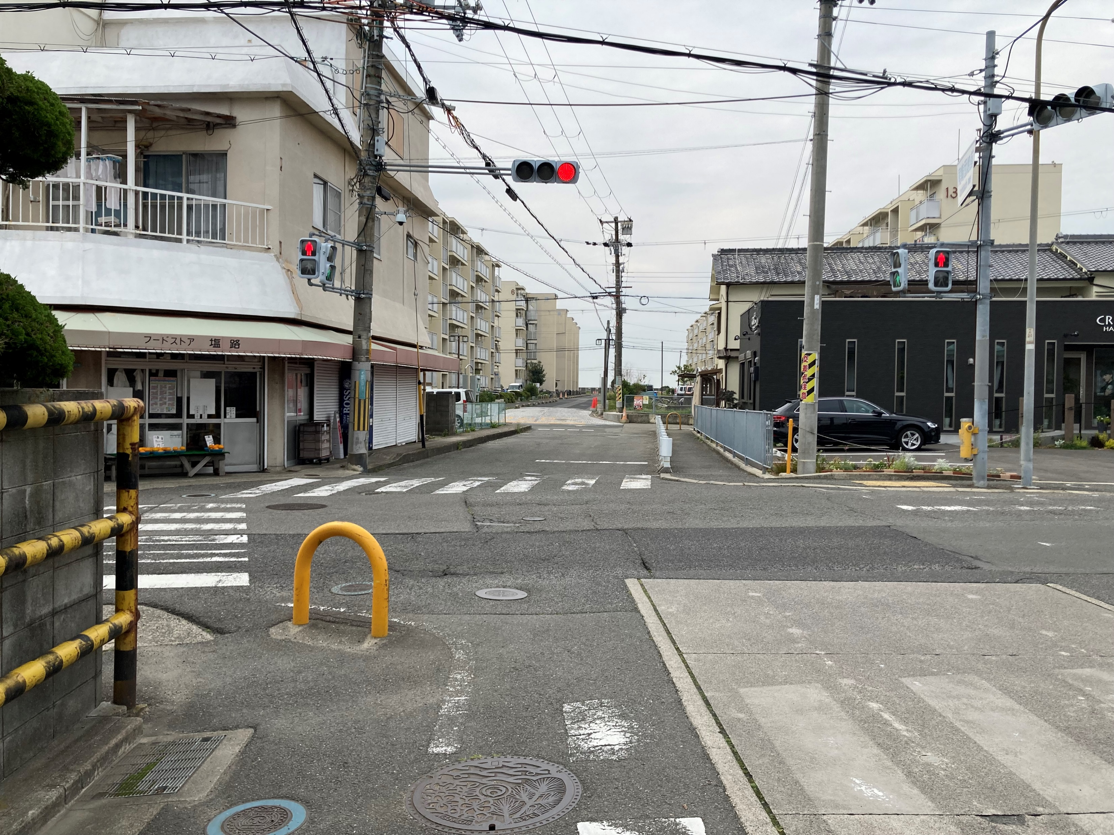
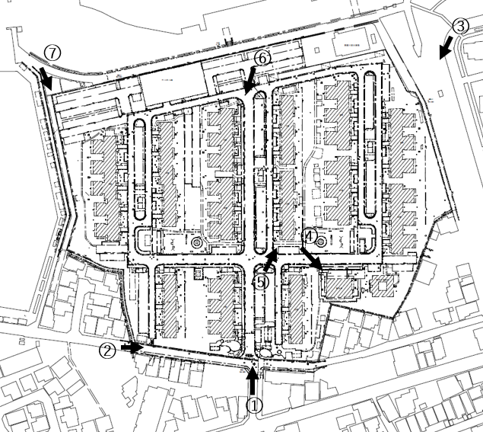
①

Slide 9
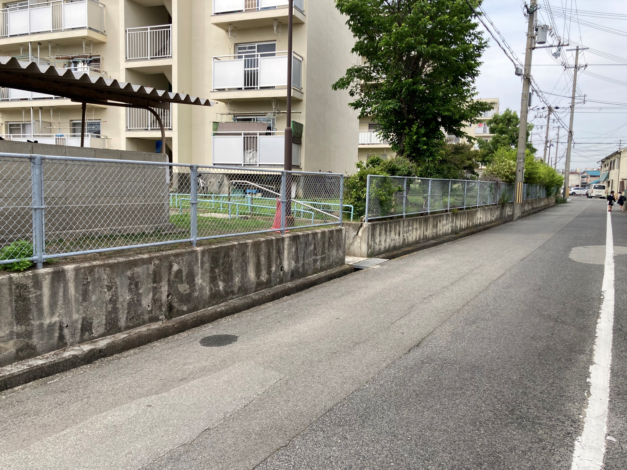
②

Slide 10
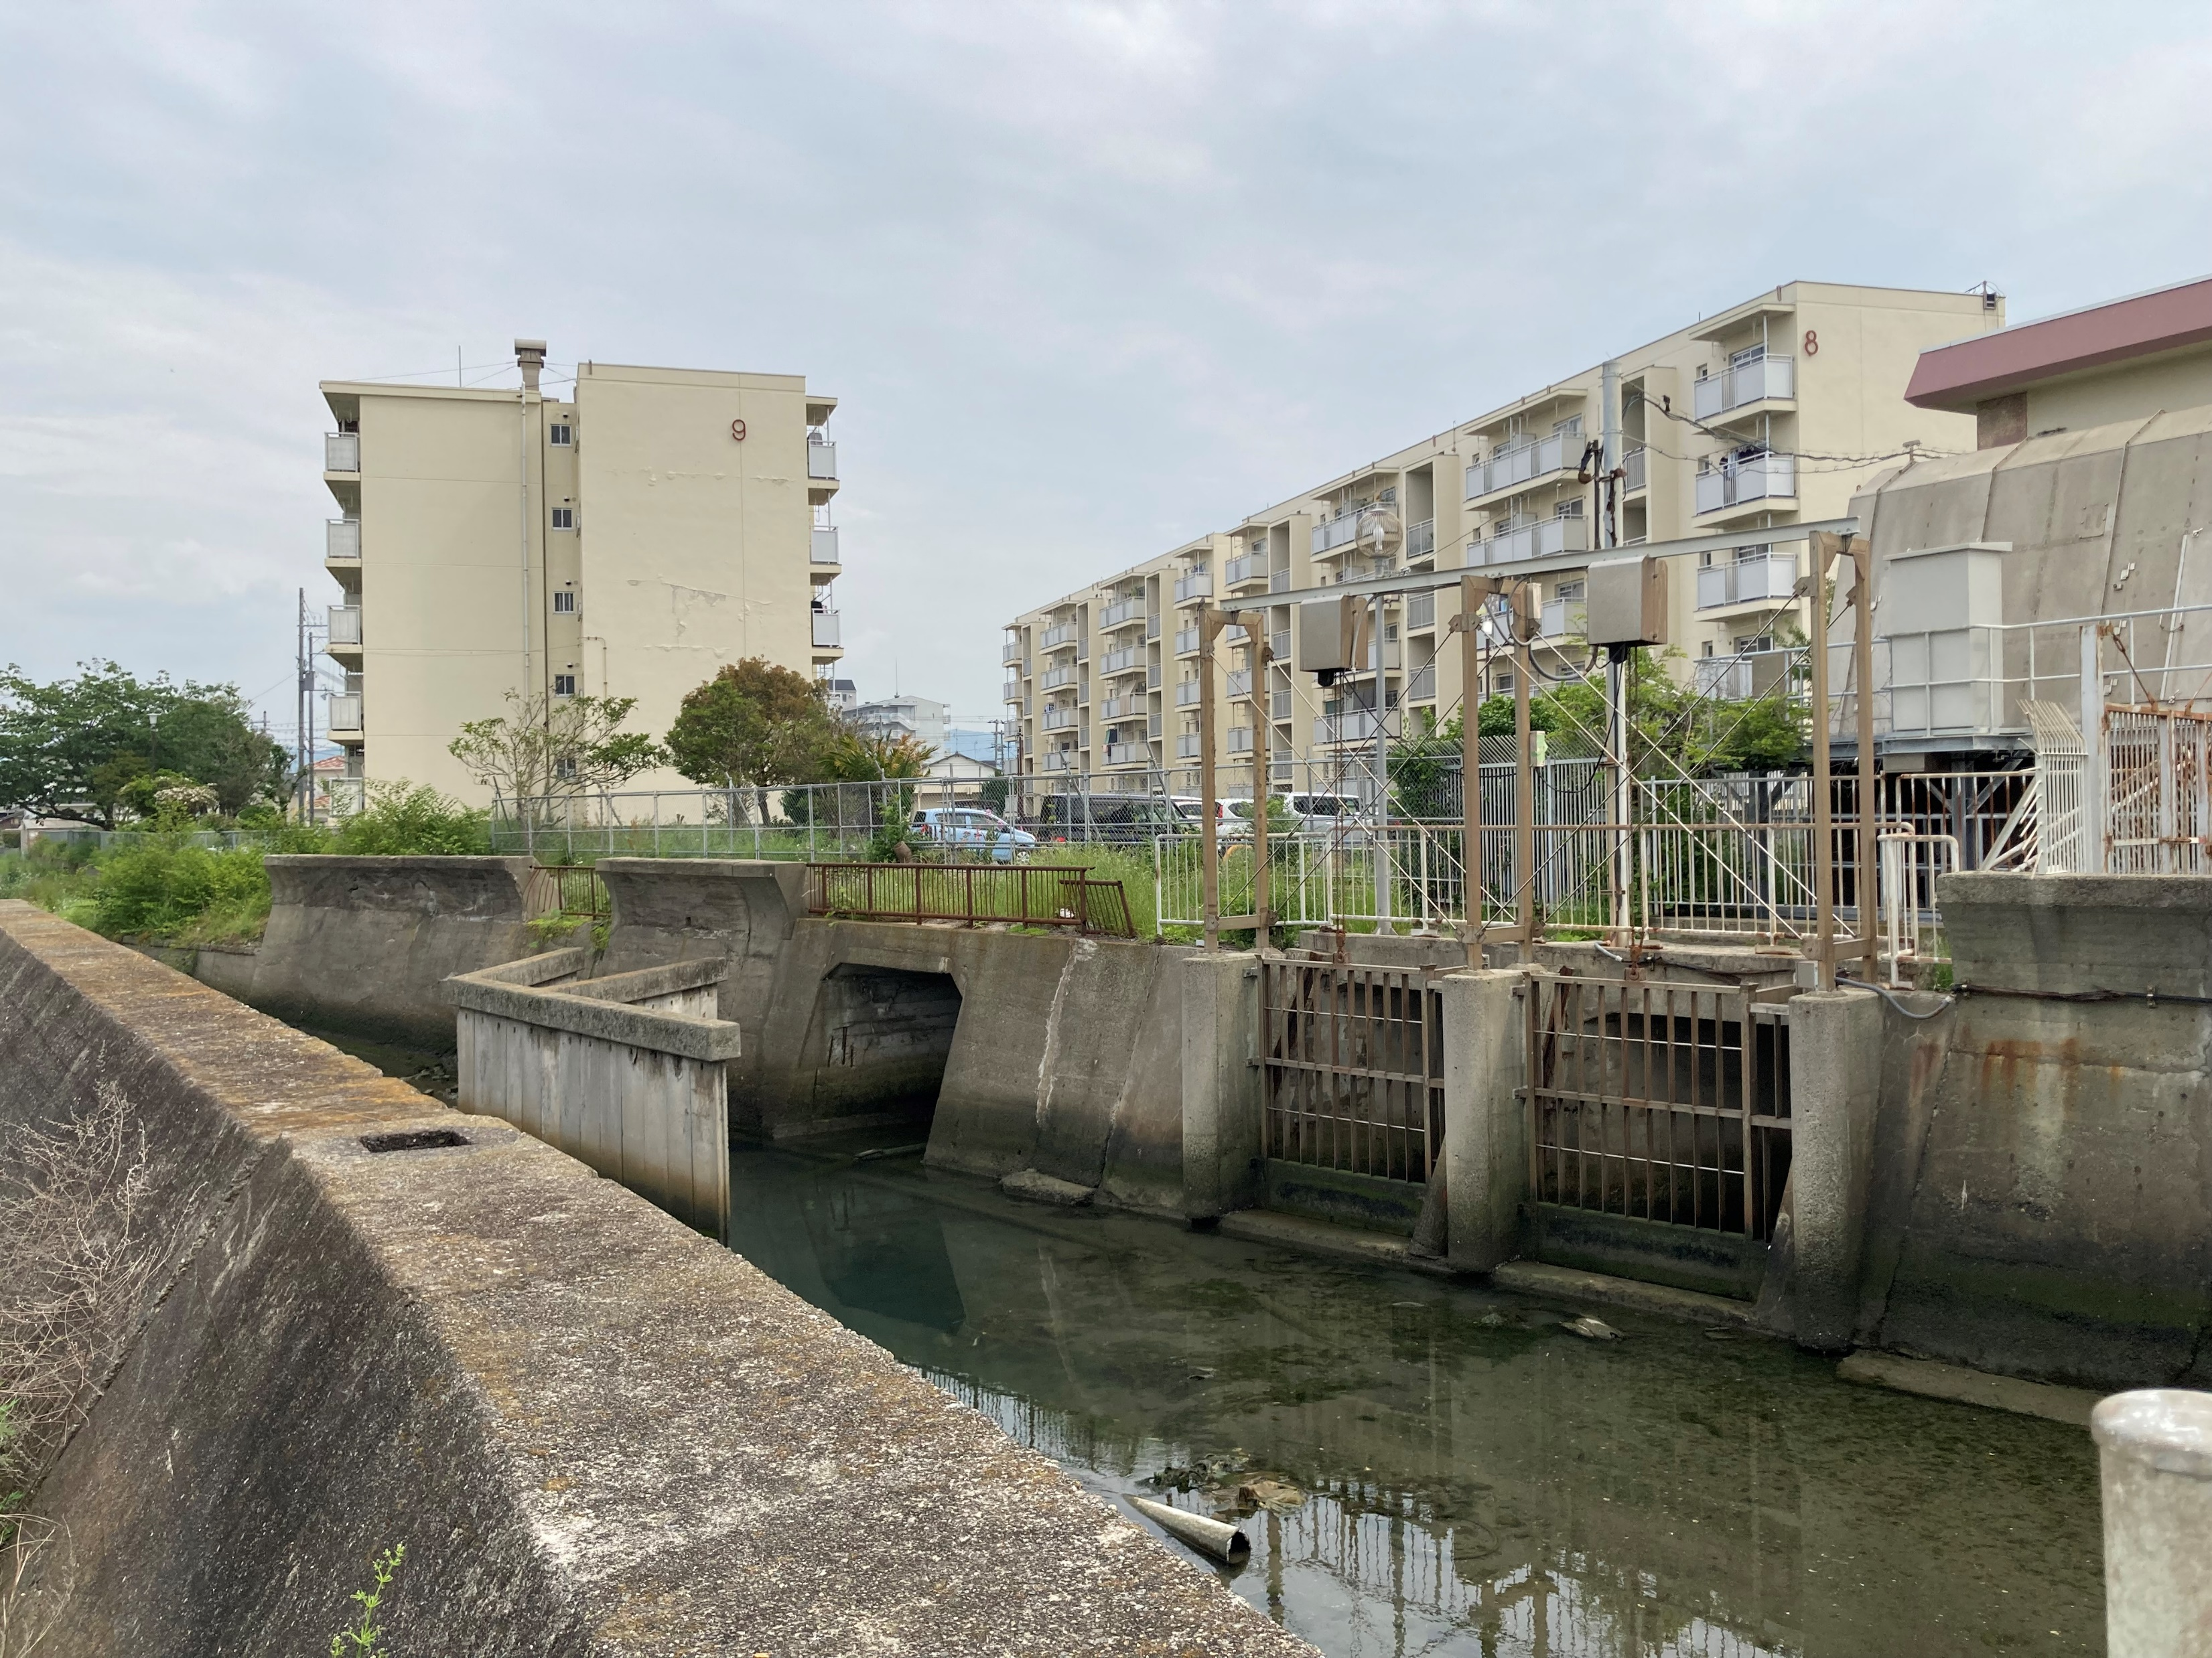
③

Slide 11
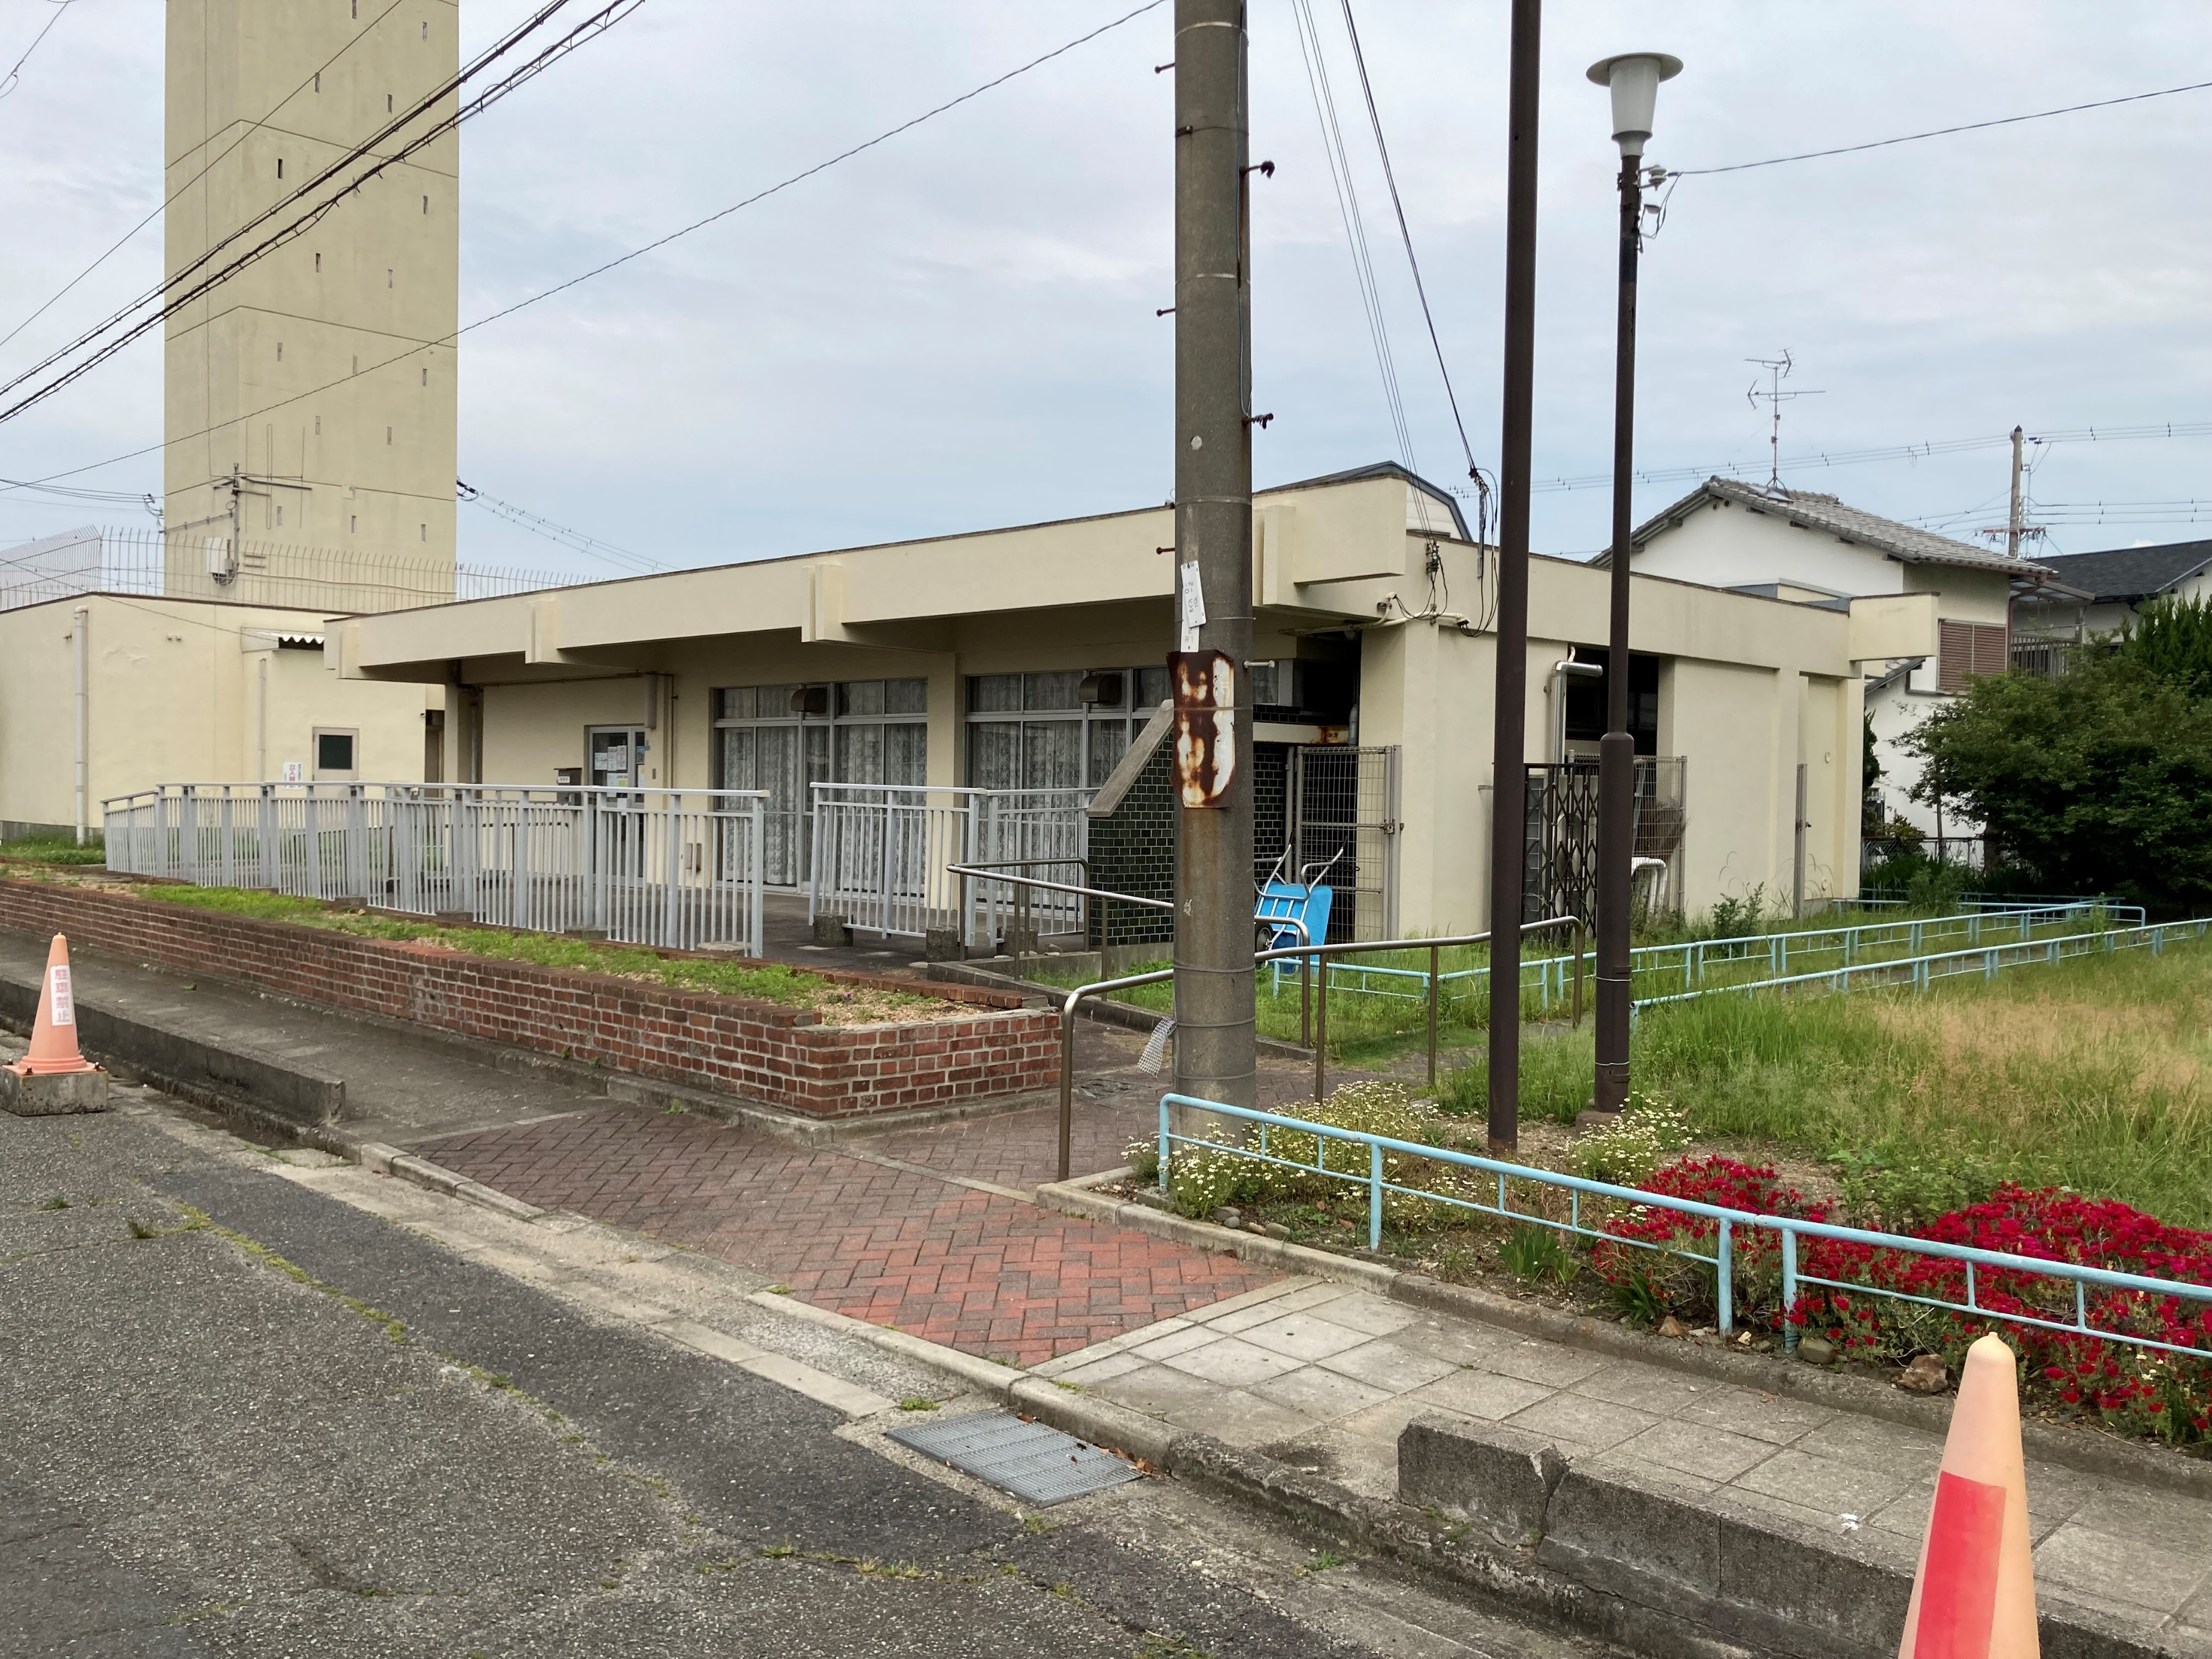
④

Slide 12
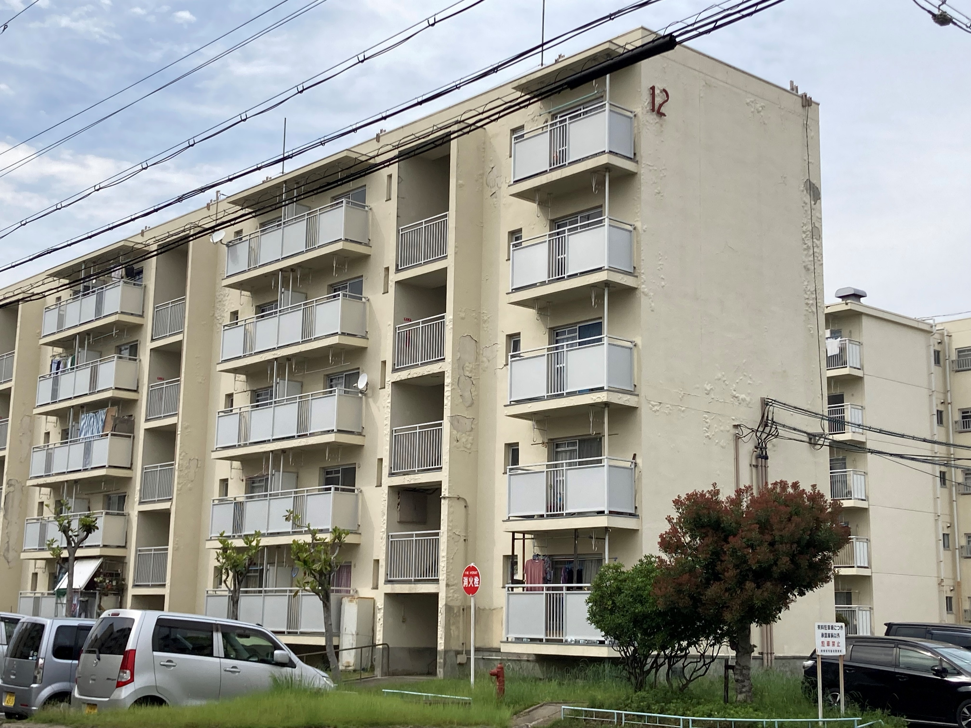
⑤

Slide 13
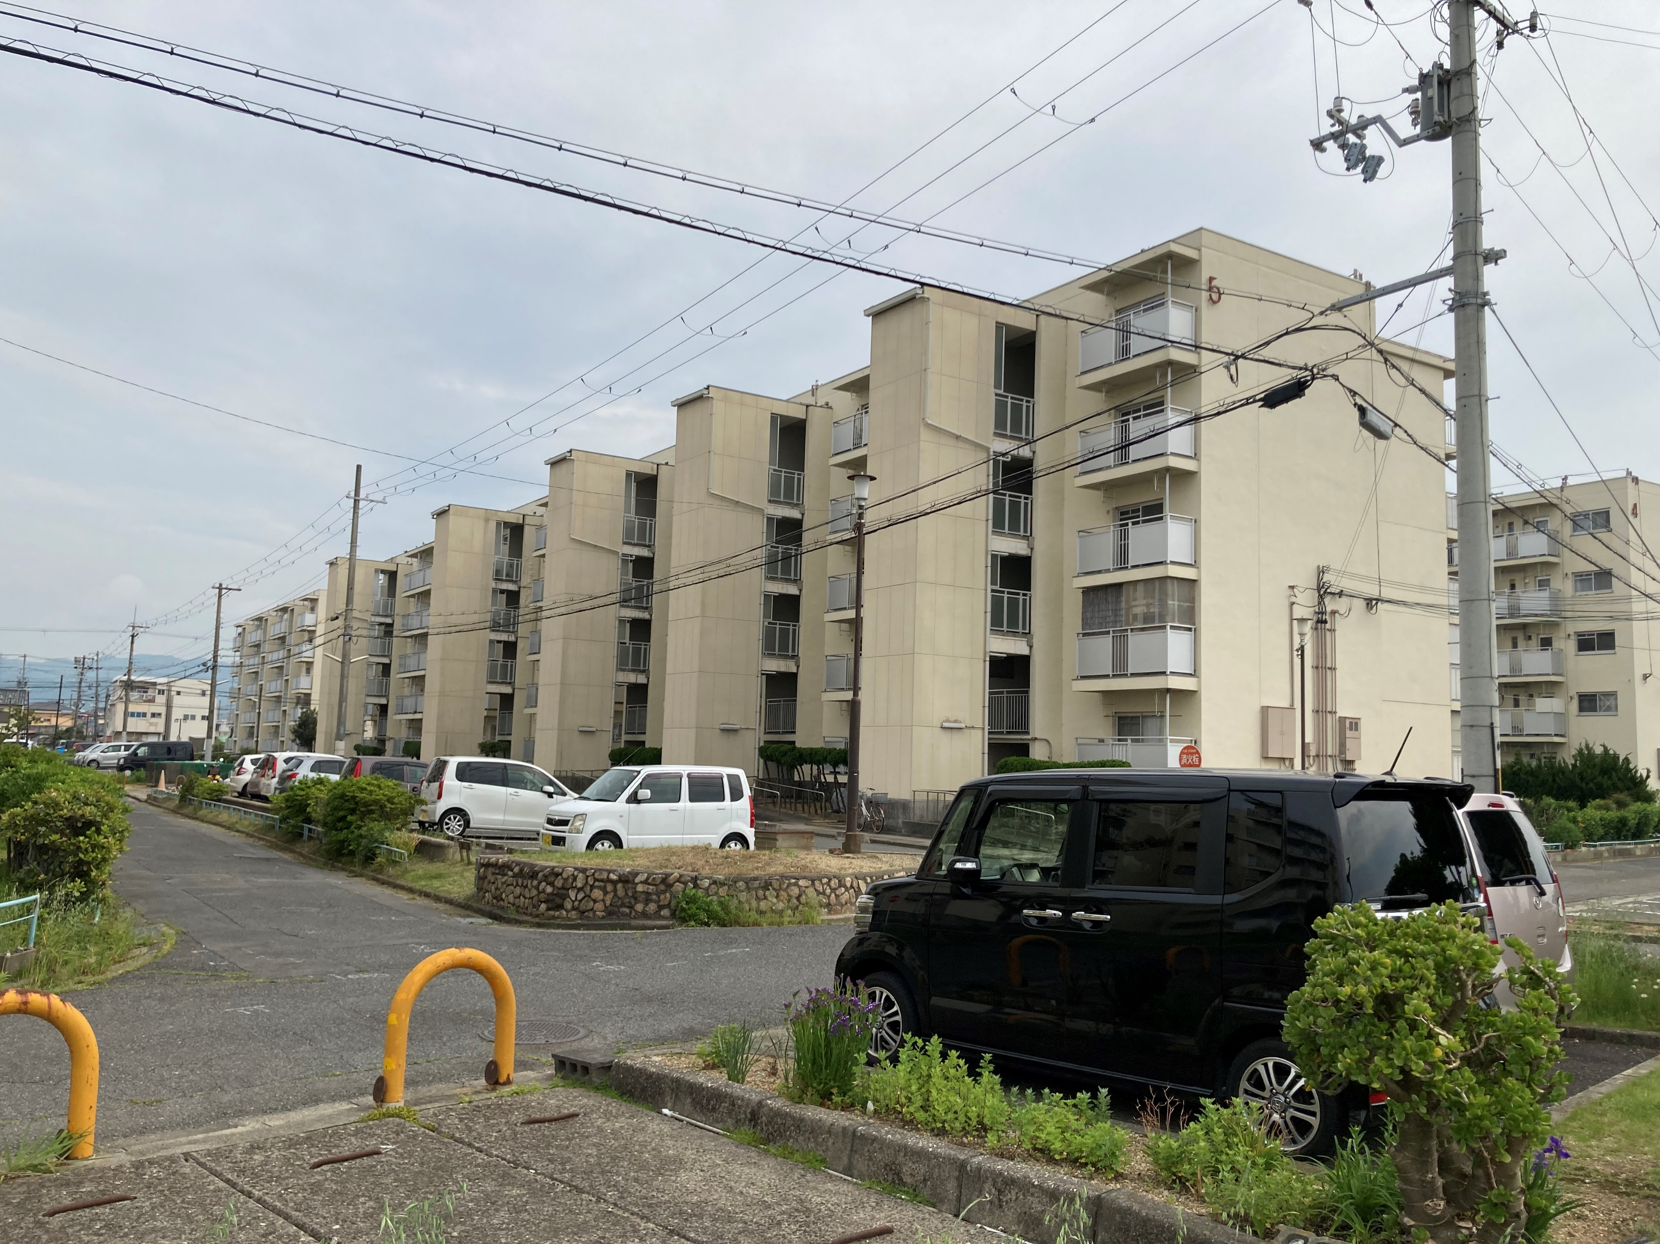
⑥

Slide 14
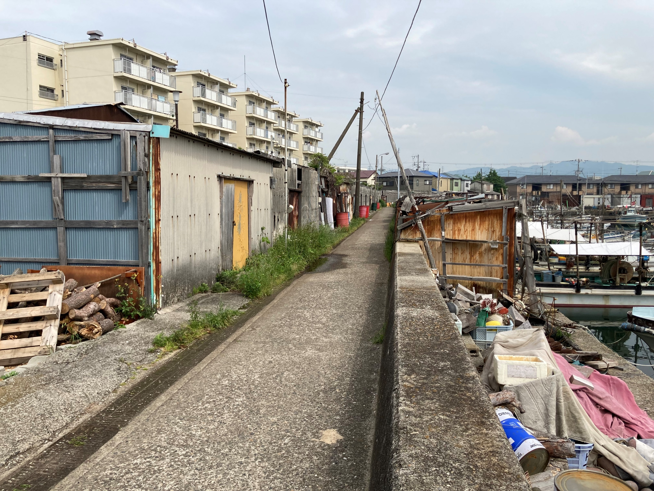
⑦

Slide 15
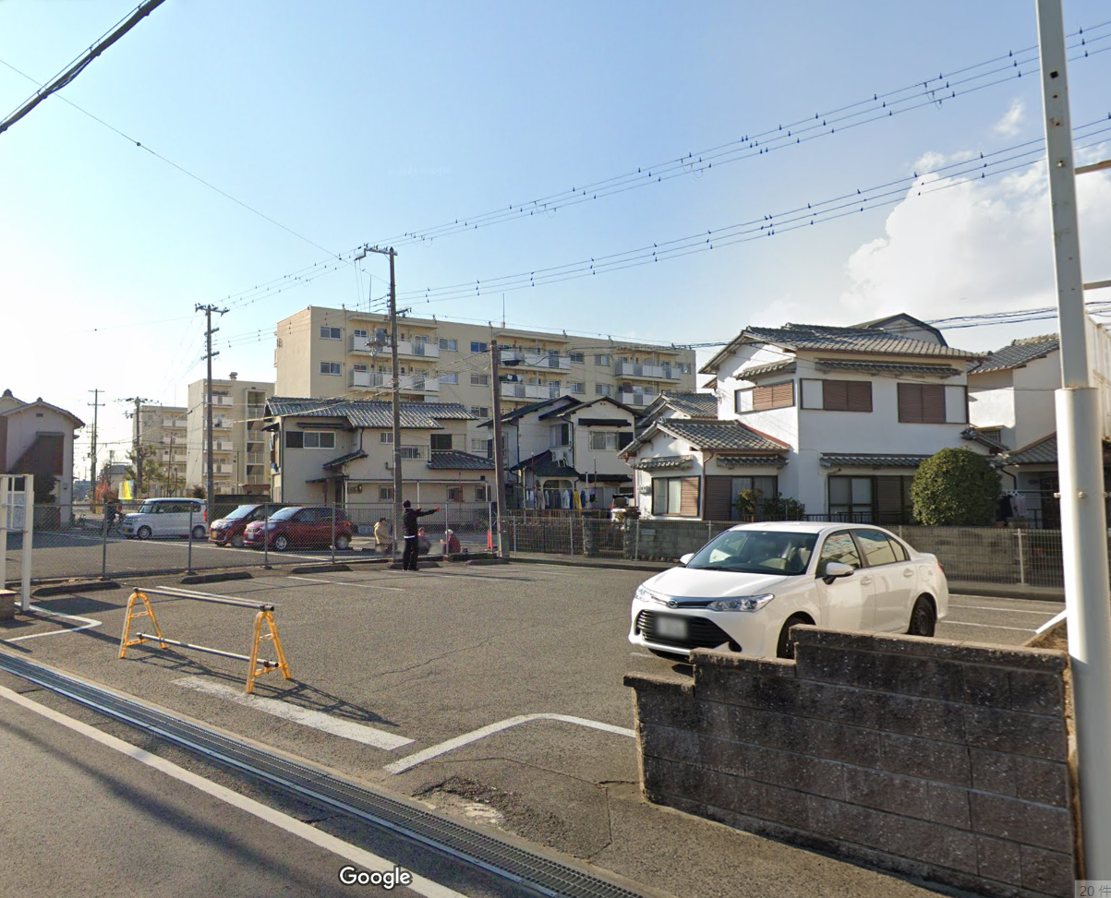

Slide 16
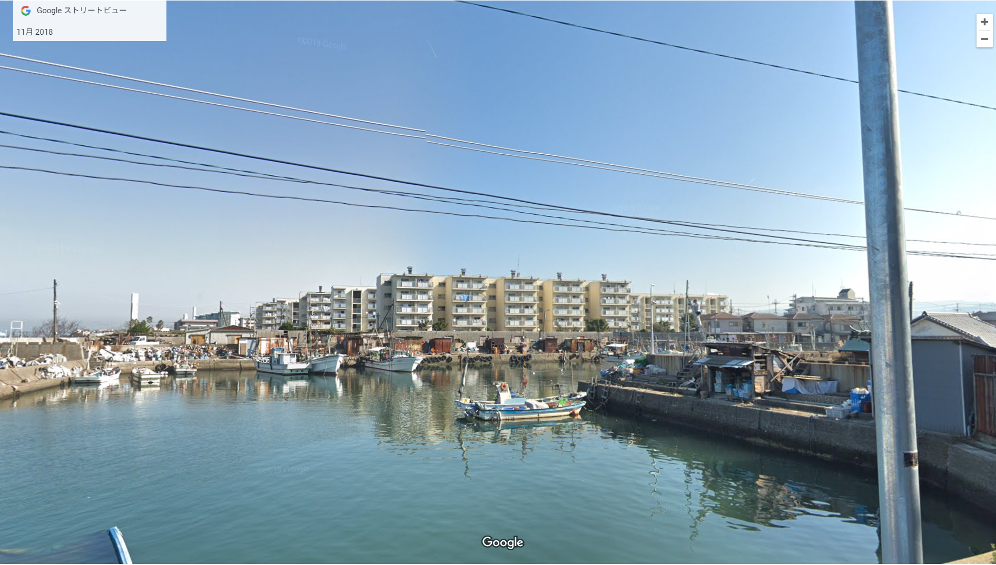

Slide 17

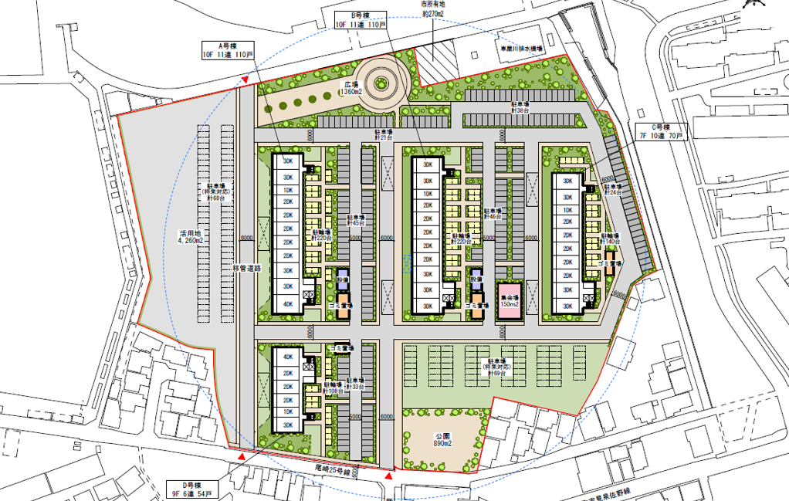

Slide 18
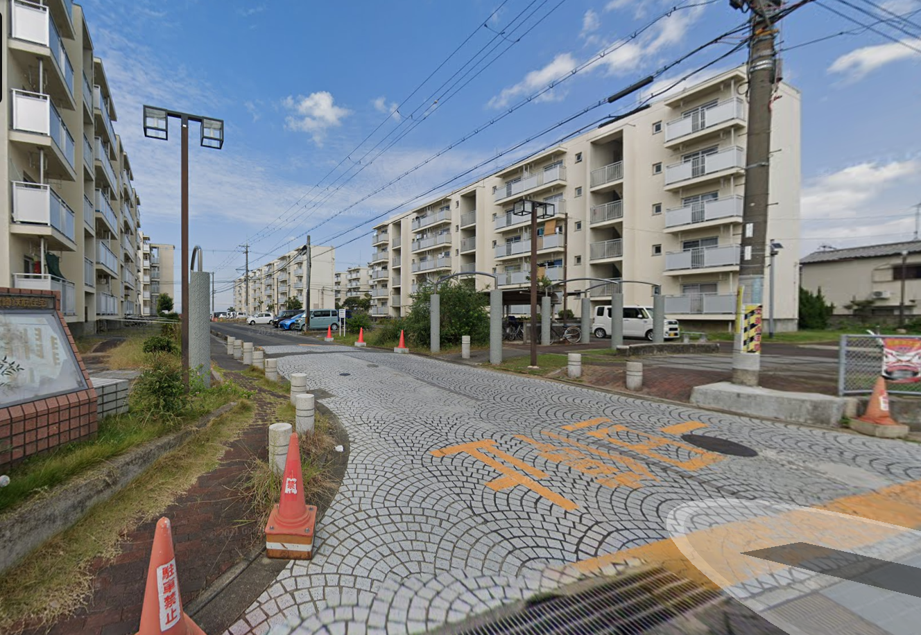
竣工イメージ

Slide 19
竣工イメージ

Slide 20
景観形成の目標設定シートより抜粋
４．事業地周辺の景観の特徴を確認する
施設の別 | 景観形成指針 | 景観に関する基本的な考え方
公共建築物 | 景観づくりの手本としての景観形成 | 行う
 | 周辺景観との調和、道路との一体的な景観形成、地域性を活かしたデザインなど、景観づくりの手本として良好な景観形成を行う。 | 周辺環境に配慮し、一体性のある配置計画とする。
 | 設備関係附帯物の外観配慮 | 配慮する
 | 建築物周辺の附帯物（高架水槽、ダクト類、エアコン室外機等）については、建築物との一体化や敷地の外から見えない位置への配置など、外観に配慮する。 | 敷地外からの見え方に配慮した配置計画とする。
 | 開かれた外部空間づくり | 検討中
 | 上部利用可能な施設の上部利用や広場の設置など、周辺景観と調和し、開かれた外部空間づくりを進める。 | 周辺住民も利用可能な公園を検討中。 また、海側の景観に配慮した広場も検討中。
 | 駐車場・ごみ置き場等の外観配慮 | 配慮する
 | 駐車場、駐輪場及びごみ置き場等を敷地の外から見える場所に設置する場合は、植栽により修景し、又は建築物等と一体化するなど、外観に配慮する。 | 植栽により府営住宅外からの景観、住棟からの導線及び回収業者の車両導線にも配慮した配置計画とする。
 | 緑化等による環境配慮 | 努める
 | 敷地内の緑化等を推進することでヒートアイランド対策など環境に配慮し、都市のアメニティ創造並びに景観向上に努める。 | 人や車両導線以外は極力緑化する。 また、一部駐車場も芝生を植えることで緑化率を増加。
 | 植栽する樹木の位置、種類、形状等 | 検討する
 | 敷地周辺にある緑との連続性や安全面等に配慮しつつ、道路に面する敷際に緑を適切に配置する等、植栽する樹木の位置、種類、形状等を検討する。 | 塩害での枯れ、強風での倒木に配慮した樹種の選定、安全性を考慮した配置にする等の検討をする。

Slide 21
４－２．共通指針のチェック |  | ※該当する構成要素の指針のみ記入してください
構成要素の別 | 景観形成指針 |  | 景観に関する基本的な考え方
舗装 | 地域の特性に応じたデザインや素材 |  | 努める
 | 安全面、機能面や環境面の配慮とともに、地域の特性に応じたデザインや素材の工夫に努める。 |  | 隣接した住宅、漁港等周辺地域との調和を図る。
付属物 | 照明方法、夜間景観への配慮 |  | 努める
 | 照明施設は、周辺の状況に応じた照明方法等により、夜間景観が良好となるよう配慮するとともに、光による害が生じないように努める。※［照明方法、夜間景観への配慮］においては、色温度についても配慮すること。 |  | 周辺住宅の屋内への影響に配慮した照明の設計とする。
 | 照明施設のデザイン |  | 配慮する
 | 照明施設の器具や支柱等のデザインは、周辺の自然やまちなみ等の景観に調和するよう配慮する。 |  | 周囲の自然環境の調和に配慮したデザインとする。
 | 標識・サイン等 |  | 努める
 | 標識・サイン等は、掲出場所に留意し、分かりやすく、統一性のある質の高いデザインを採用したうえで、数や規模を必要最小限とするよう努める。 |  | 必要最小限の配置とする。
緑化 | 緑化基準 |  | 努める
 | 大阪府自然環境保全条例に定める府有施設等の緑化基準の達成に努めるとともに、民間施設のモデルとなる緑化に努める。 |  | 大阪府の緑化基準を採用し、海と緑の調和を図り、自然豊かな土地を形成する。
 | 植栽基盤の整備・育成に応じた剪定等 |  | 配慮する
 | 植物が健全に成長するために必要な植栽基盤の整備を行うとともに、維持管理の際に必要となる剪定や枝打ちを行う場合には、樹木本来の姿を見極めて、生育に応じた樹形を美しく見せるよう配慮する。 |  | 塩害、強風に強い樹種を選定し、樹木の成長に配慮した整備計画を行う。
 | 維持管理、改修、建替時の緑の機能保全 |  | 配慮する
 | 施設の維持管理、改修、建替の際には、生物の生息環境となっている緑等の機能保全に配慮する。 |  | 防草シートの採用や適切なマルチングを行い、剪定や雑草管理の低減を計ることで生物の生息環境を乱さないよう配慮する。

Slide 22
５．計画地の景観上、最も重要なポイントを確認する
 | ※１～３の確認結果を踏まえ、計画地の景観上、重要なポイントを記載してください
・周辺の街並み、湾岸との空間の調和を図った計画とする。 ・建物の外観を長期維持するため、環境に適した素材を使用する。
６．景観形成の目標（景観に関する考え方）を立てる
 | ※１～５の確認結果を踏まえ、本事業における景観に関する考え方について記載してください
No |  | 内容
1 |  | 建築物は周辺地域との調和に配慮したデザイン、配色を採用する。
2 |  | 尾崎漁港からの見え方も考慮し、周辺環境と一体となるような景観づくり行う。
※目標設定シート等については、基本設計、実施設計段階で順次ブラッシュアップを図る

